Slide 1
ДОПОЛНИТЕЛЬНАЯ ОБЩЕОБРАЗОВАТЕЛЬНАЯ ПРОГРАММА
технической направленности
«ОСНОВЫ Легоконструирования»
Возраст детей, на которых рассчитана программа – 6-8 лет
Срок реализации программы - 1год

Slide 2
ПОЯСНИТЕЛЬНАЯ ЗАПИСКА
В настоящее время в России развиваются нанотехнологии, электроника, механика и программирование, т.е. созревает благодатная почва для развития компьютерных технологий и робототехники. Успехи страны в XXI веке будут определять не природные ресурсы, а уровень интеллектуального потенциала, который определяется уровнем самых передовых на сегодняшний день технологий, в том числе и робототехники
Большую значимость среди учебных роботов в настоящее время имеют LEGO – конструкторы. Они приглашают ребят в увлекательный мир роботов, позволяют погрузиться в сложную среду информационных технологий. Настоящая программа предлагает использование образовательных конструкторов LEGO.
Темы для конструирования подобраны таким образом, чтобы кроме решения конкретных конструкторских задач расширять кругозор ребенка в самых разных областях человеческой жизни. Особенностью программы является также, предоставление детям права выбирать самостоятельно тот или иной конкретный объект конструирования в рамках темы. Программа учит детей осмысленному, творческому подходу к техническому конструированию. Содержание программы направлено на приобретение общих умений и способов интеллектуальной и практической деятельности. Данная программа представляет собой вариант программы для организации внеурочной деятельности, учащихся начальной школы с учётом требований Федерального государственного образовательного стандарта начального общего образования и планируемых результатов начального общего образования.

Slide 3
ЦЕЛИ, ЗАДАЧИ
Цель программы - развитие у детей интереса к техническому творчеству и обучение их конструированию через создание простейших моделей из Лего-конструктора.
Основными задачами программы являются:
Обучающие:
-дать первоначальные знания о конструкции робототехнических устройств;
-познакомить учащихся с основами конструирования и моделирования, расширить знания об основных особенностях конструкций, механизмов и машин;
-научить приемам сборки робототехнических устройств;
-сформировать у учащихся целостного представления о мире, созданном руками человека и о его взаимодействии с миром природы;
-ознакомить с правилами безопасной работы с инструментами.
Развивающие:
-развивать творческую инициативу и самостоятельность;
-развивать психофизиологические качества - память, внимание, способность логически мыслить, анализировать, концентрировать внимание на главном.
-развивать умения излагать мысли в четкой логической последовательности,
-находить ответы на вопросы путем логических рассуждений.
Воспитывающие:
-формировать творческое отношение к выполняемой работе;
-воспитывать умение работать в коллективе, эффективно распределять обязанности;
-отстаивать свою точку зрения, анализировать ситуацию и самостоятельно.

Slide 4
РАЗДЕЛЫ ПРОГРАММЫ
Раздел 1. Введение
Знакомство с ЛЕГО. Правила поведения и
техника безопасности
Раздел 2. Знакомство с деталями Лего
Путешествие по ЛЕГО-стране. Исследователи «кирпичиков». Объемные геометрический фигуры. Наш двор. Достопримечательности города
Раздел 3. Животные
Понятие осевой симметрии. Животные. Разнообразие животных. Домашние и дикие животные. Животные степей, пустынь, тундры, Арктики, тайги. Зоопарк. Парки. Конструирование парков
Раздел 4. В мире техники
Пропорции объекта. Колесная техника. Водный транспорт. Воздушный транспорт. Космический транспорт.
Раздел 5. Изучаем мир профессий
Анализ объемных объектов сложной формы. Строительные профессии.
Я б в конструкторы пошел. Профессии службы быта. Моя будущая профессия
Раздел 6. LEGO и сказки

Slide 5
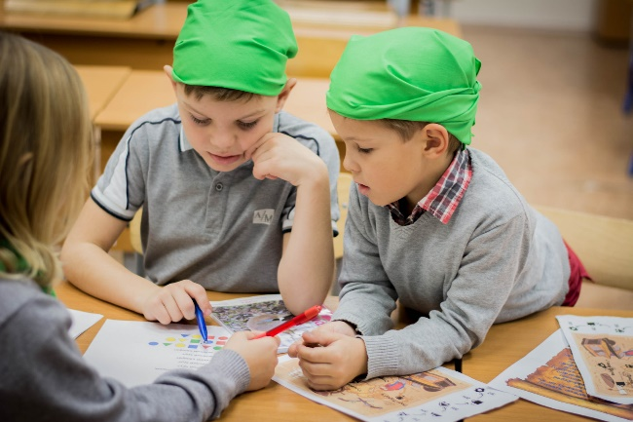
ОЖИДАЕМЫЕ РЕЗУЛЬТАТЫ
Ожидаемые результаты освоения программы:
По завершению курса учащиеся должны знать:
-правила безопасной работы;
-основные компоненты конструктора ЛЕГО; способы крепления;
-значение понятий объём, размер, форма и правила проведения опытов на прочность, устойчивость;
-конструктивные особенности различных моделей, сооружений и механизмов;
-виды подвижных и неподвижных соединений в конструкторе;
-основные приемы конструирования роботов;
-конструктивные особенности различных роботов.
По завершению курса учащиеся должны уметь:
-самостоятельно решать технические задачи в процессе конструирования роботов (планирование предстоящих действий, самоконтроль, применять полученные знания, приемы и опыт конструирования с использованием специальных элементов, и других объектов и т.д.);
- создавать реально действующие модели роботов при помощи специальных элементов по разработанной схеме, по собственному замыслу.

Slide 6
МЕТОДИЧЕСКОЕ ОБЕСПЕЧЕНИЕ
Техническое оснащение занятий
Для проведения занятий по программе необходимо использовать конструктор LEGO «ПервоРобот», компьютеры по количеству учащихся (от 5 до 10 штук).
Оборудование кабинета: столы и стулья для учащихся должны соответствовать росту и возрасту, стол и стул для педагога, классная доска с местным освещением.
Дидактическое и информационно-методическое обеспечение программы
Интерактивный практикум
Программное обеспечение «LEGO didgital disainer»
Руководство пользователя – 5 штук
Образцы проектов
Презентации

Slide 7
Интернет ресурсы
1. http://lego.rkc-74.ru/
2. http://www.lego.com/education/
3. http://www.wroboto.org/
4. http://www.roboclub.ru РобоКлуб. Практическая робототехника.
5. http://www.robot.ru Портал Robot.Ru Робототехника и Образование.
6. http://learning.9151394.ru
7. http://pedagogical_dictionary.academic.ru
8. http://learning.9151394.ru/course/view.php?id=17

